Slide 1
神经网络与BP
——马啸凡

Slide 2
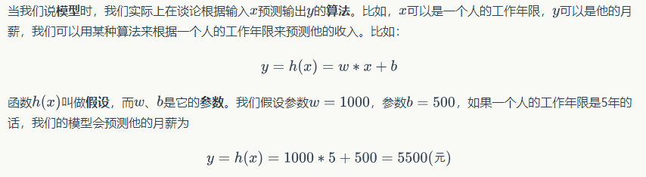

线性模型

Slide 3
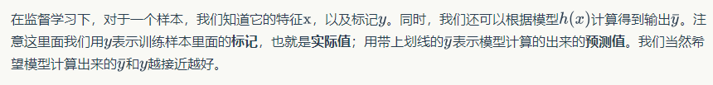


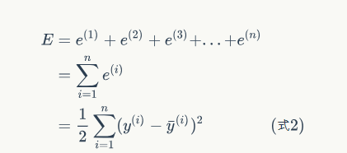
Notes:
数学上有很多方法来表示的和的接近程度，比如我们可以用和的差的平方的0.5来表示它们的接近程度
我们把e叫做单个样本的误差

Slide 4

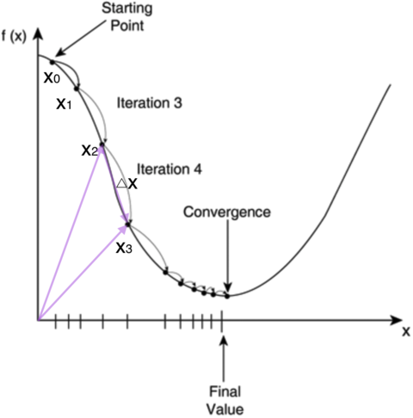


梯度下降
Notes:
我们会发现梯度是一个向量，它指向函数值上升最快的方向。显然，梯度的反方向当然就是函数值下降最快的方向了。我们每次沿着梯度相反方向去修改的值，当然就能走到函数的最小值附近。之所以是最小值附近而不是最小值那个点，是因为我们每次移动的步长不会那么恰到好处，有可能最后一次迭代走远了越过了最小值那个点。步长的选择是门手艺，如果选择小了，那么就会迭代很多轮才能走到最小值附近；如果选择大了，那可能就会越过最小值很远，收敛不到一个好的点上。

Slide 5
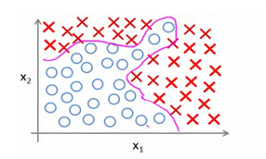
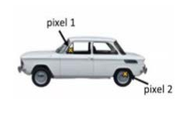
非线性
Notes:
假使我们采用的都是50x50像素的小图片，并且我们将所有的像素视为特征，则会有 2500个特征，如果我们要进一步将两两特征组合构成一个多项式模型，则会有约${2500}^{2}/2$个（接近3百万个）特征。

Slide 6
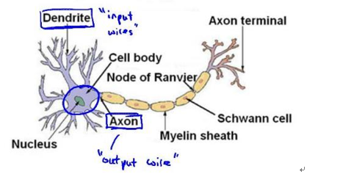
神经元
Notes:
我们的神经元把自己的收到的消息进行计算，并向其他神经元传递消息。这也是我们的感觉和肌肉运转的原理。如果你想活动一块肌肉，就会触发一个神经元给你的肌肉发送脉冲，并引起你的肌肉收缩。如果一些感官：比如说眼睛想要给大脑传递一个消息，那么它就像这样发送电脉冲给大脑的。

Slide 7
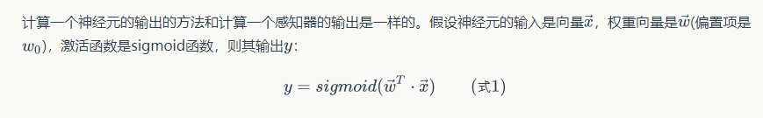
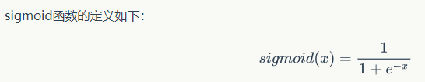
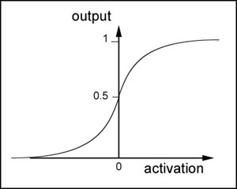
神经网络
Notes:
该模型的输出变量范围始终在0和1之间

Slide 8
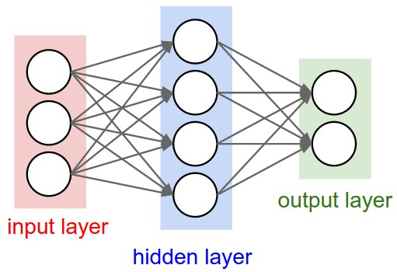
神经网络
Notes:
神经网络其实就是按照一定规则连接起来的多个神经元。上图展示了一个全连接(full connected, FC)神经网络，通过观察上面的图，我们可以发现它的规则包括：
神经元按照层来布局。最左边的层叫做输入层，负责接收输入数据；最右边的层叫输出层，我们可以从这层获取神经网络输出数据。输入层和输出层之间的层叫做隐藏层，因为它们对于外部来说是不可见的。
同一层的神经元之间没有连接。
第N层的每个神经元和第N-1层的所有神经元相连(这就是full connected的含义)，第N-1层神经元的输出就是第N层神经元的输入。
每个连接都有一个权值。
$a_{i}^{\left(j\right)}$ 代表第$j$ 层的第 $i$ 个激活单元。$θ^{\left(j\right)}$代表从第 $j$ 层映射到第$j+1$ 层时的权重的矩阵，例如$θ^{\left(1\right)}$代表从第一层映射到第二层的权重的矩阵。其尺寸为：以第 $j+1$层的激活单元数量为行数，以第 $j$ 层的激活单元数加一为列数的矩阵。例如：上图所示的神经网络中$θ^{\left(1\right)}$的尺寸为 3*4。

Slide 9
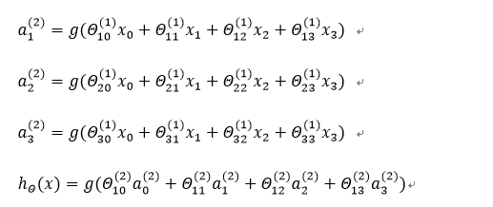
Notes:
上面进行的讨论中只是将特征矩阵中的一行（一个训练实例）喂给了神经网络，我们需要将整个训练集都喂给我们的神经网络算法来学习模型。
我们可以知道：每一个$a$都是由上一层所有的$x$和每一个$x$所对应的决定的。
我们把这样从左到右的算法称为前向传播算法( FORWARD PROPAGATION )

Slide 10
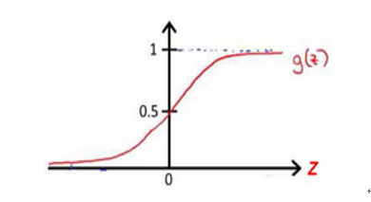
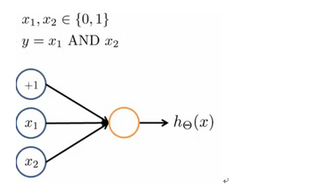
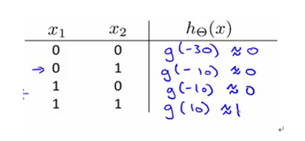

示例
其中$θ_{0}=−30,θ_{1}=20,θ_{2}=20$ 我们的输出函数$h_{θ}(x)$即为：$h_{Θ}(x)=g\left(−30+20x_{1}+20x_{2}\right)$

Slide 11
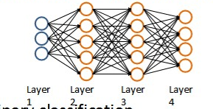
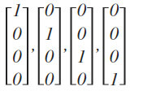
多重分类

Slide 13
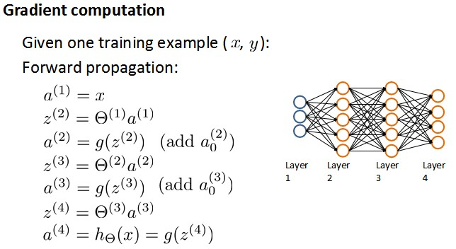
反向传播

Slide 14
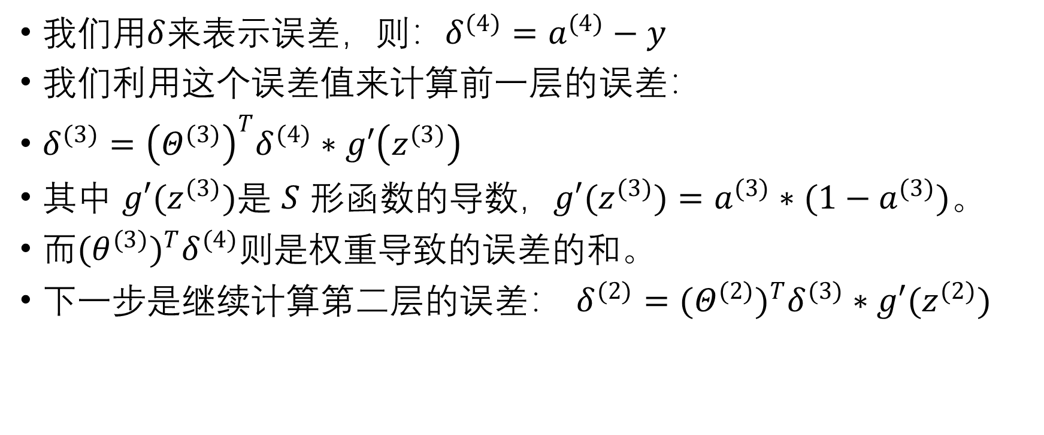
我们用$δ$来表示误差，则：$δ^{(4)}=a^{(4)}−y$
我们利用这个误差值来计算前一层的误差：
$δ^{(3)}={\left(Θ^{(3)}\right)}^{T}δ^{(4)}∗g′\left(z^{(3)}\right)$
其中 $g′(z^{(3)})$是 $S$ 形函数的导数，$g′(z^{(3)})=a^{(3)}∗(1−a^{(3)})$。
而$(θ^{(3)})^{T}δ^{(4)}$则是权重导致的误差的和。
下一步是继续计算第二层的误差： $δ^{(2)}=(Θ^{(2)})^{T}δ^{(3)}∗g′(z^{(2)})$

Slide 15
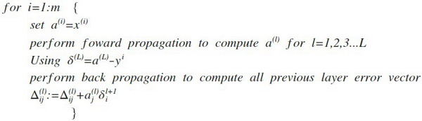

Slide 16
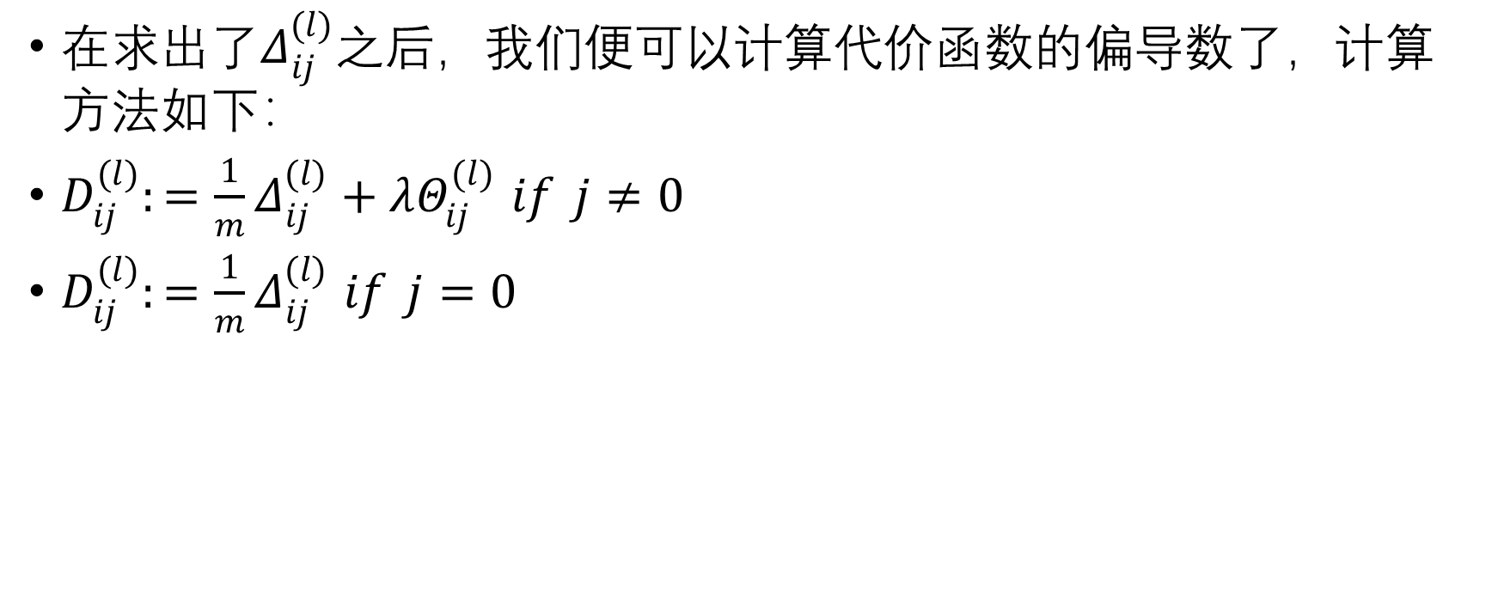
在求出了$Δ_{ij}^{(l)}$之后，我们便可以计算代价函数的偏导数了，计算方法如下：
$D_{ij}^{(l)}:=\frac{1}{m}Δ_{ij}^{(l)}+λΘ_{ij}^{(l)}$ $if j≠0$
$D_{ij}^{(l)}:=\frac{1}{m}Δ_{ij}^{(l)}$ $if j=0$

Slide 17
